Slide 1
Обобщение. Аз се оценявам
VI

Slide 2
В този урок ще обобщим
01
02
03
04
знанията за окръжност и кръг;
знанията за многоъгълник и правилен многоъгълник;
намиране на обиколка и лице ха фигури, които са съставени от многоъгълници и кръгове;
комбиниране на знанията до момента ☺

Slide 3
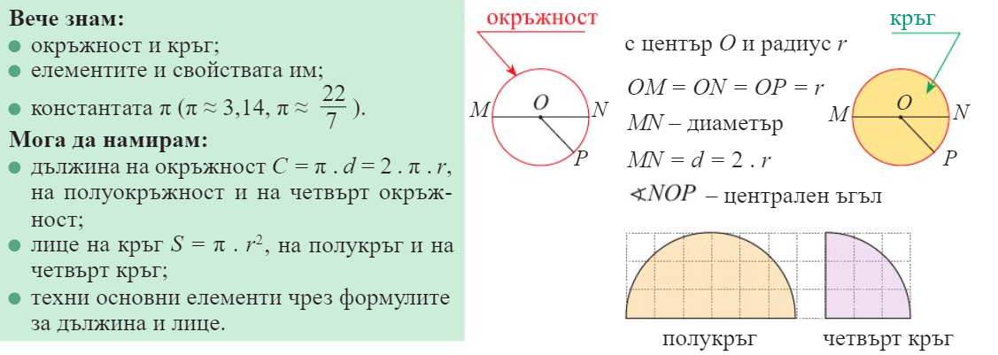

Slide 4
радиуса и.
центъра
кръг
π
Радиуса.
центъра

Slide 5
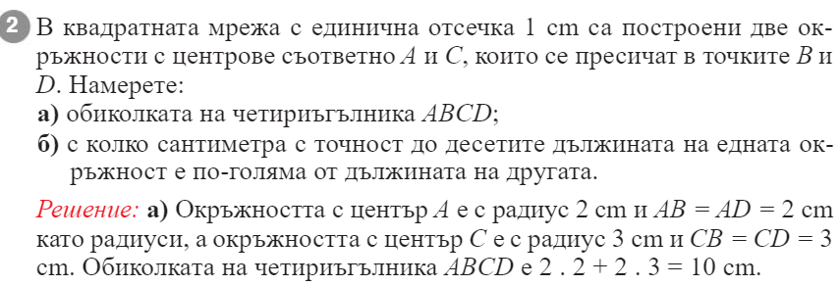
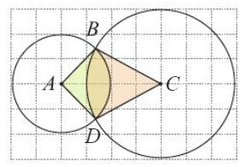

Slide 6
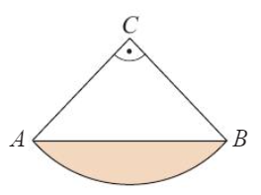

Slide 7
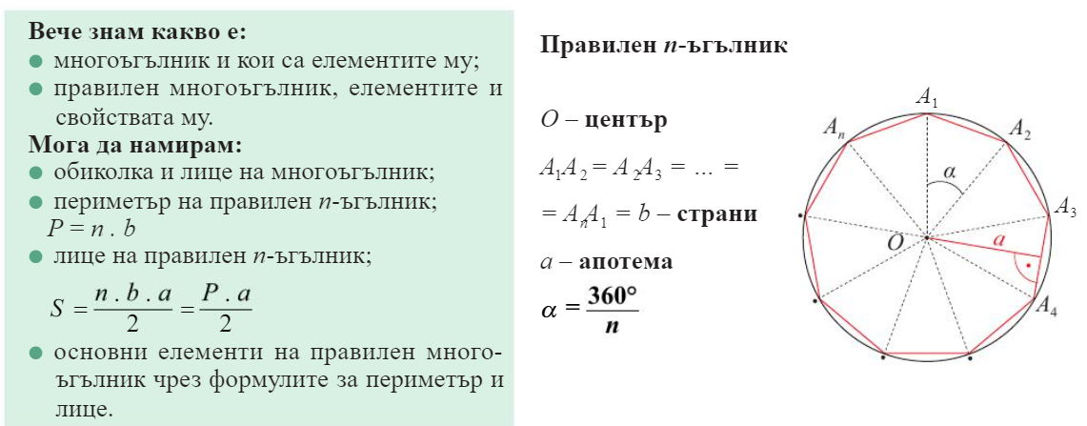

Slide 8
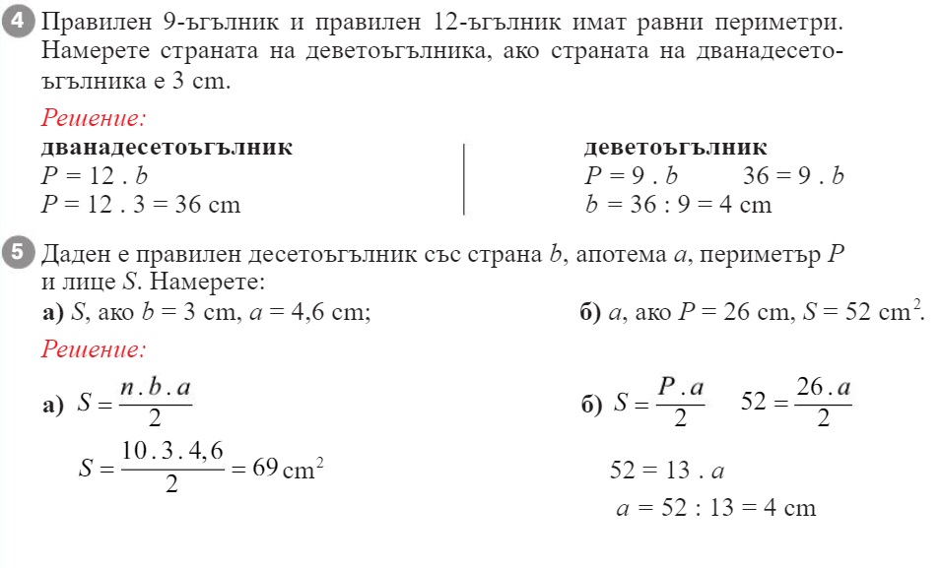

Slide 9
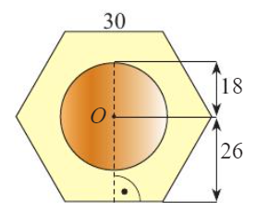

Slide 10
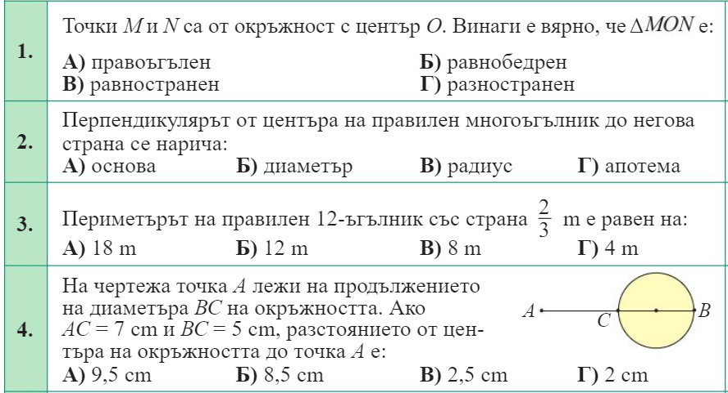

Slide 11
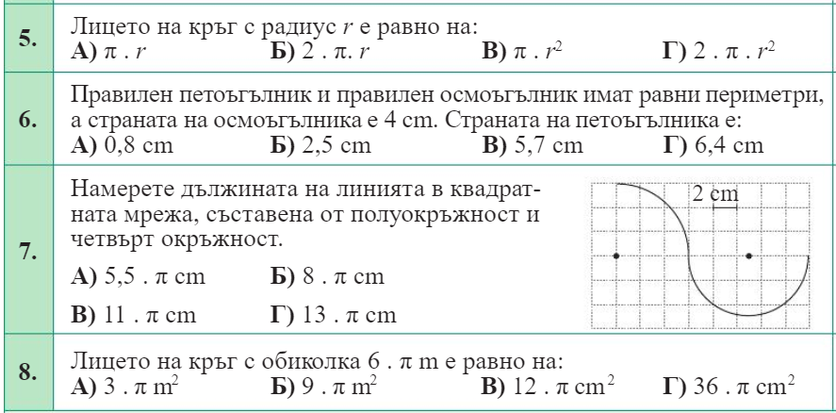

Slide 12
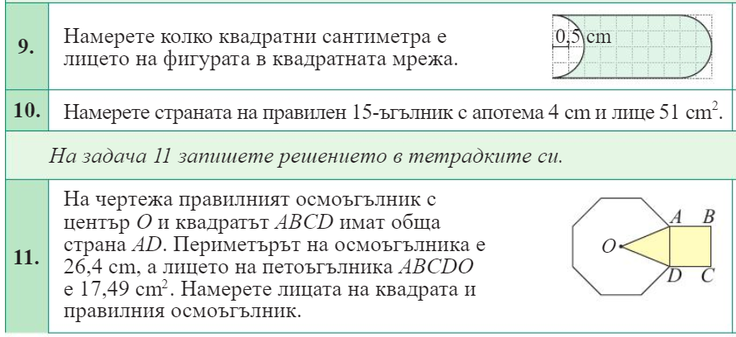
8 cm²
1,7 cm
10,89 cm², 52,8 cm²

